Slide 1
第3章 守恒定律
3.1 动量定理和动量守恒定律
3.2 功和能 机械能守恒定律
3.3 刚体定轴转动的功和能
3.4 角动量 角动量守恒定律

Slide 2
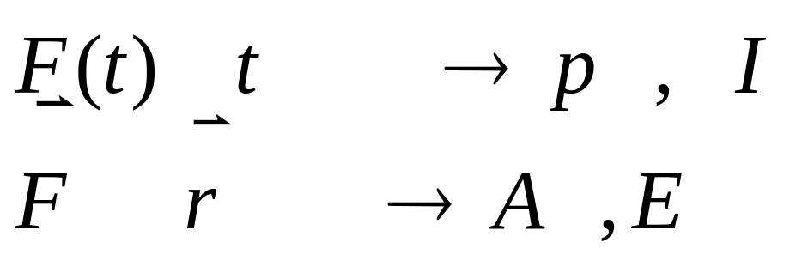
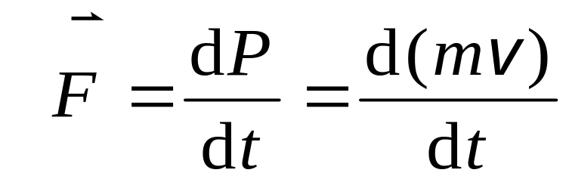
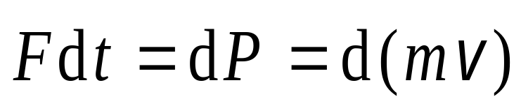
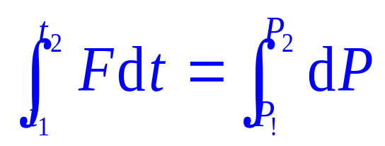
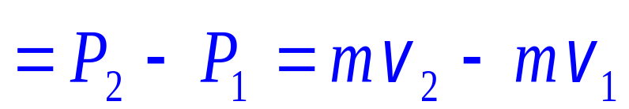
3.1 冲量 动量守恒定律
对 积累
力的累积效应
对 积累
一、动量和冲量
由牛顿第二定律：
积分,得

Slide 3
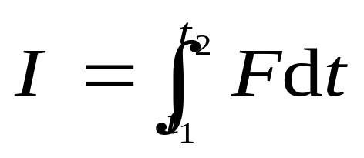
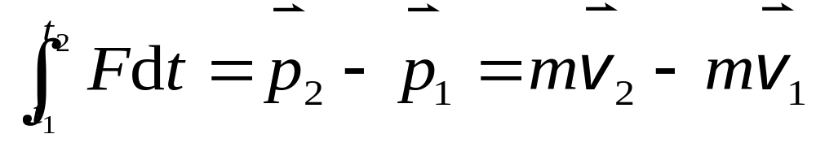
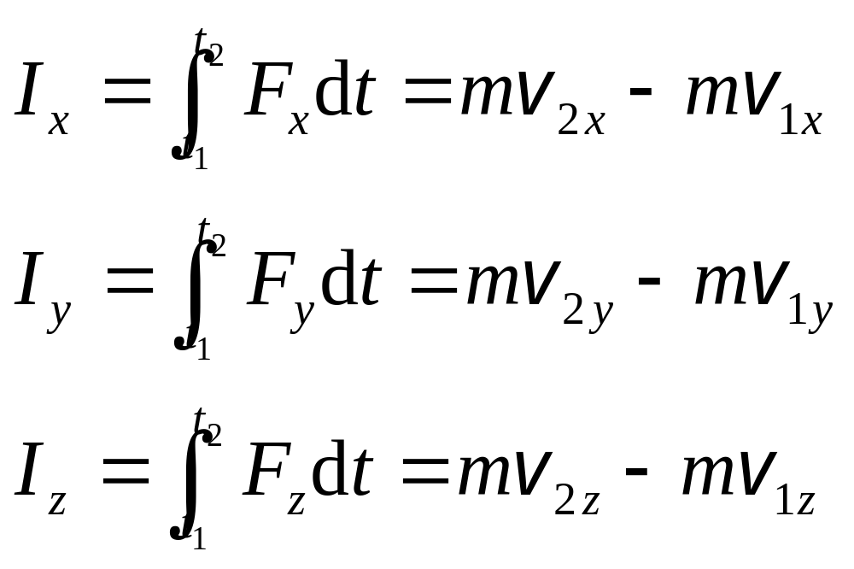
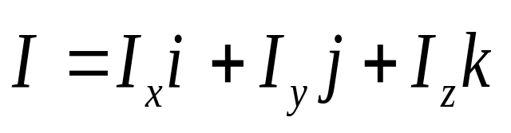
1 冲量 力对时间的积分（矢量）
质点的动量定理 在给定的时间内，外力作用在质点上的冲量，等于质点在此时间内动量的增量 .
分量形式

Slide 4



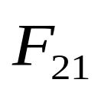
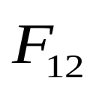
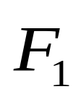
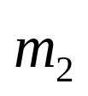

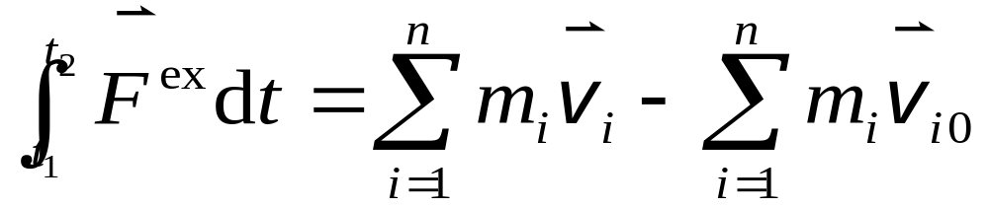
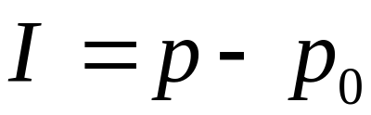
二 质点系的动量定理
质点系的动量定理 作用于系统的合外力的冲量等于系统动量的增量.
关于内力的思考：
内力不改变质点系的动量！

Slide 5


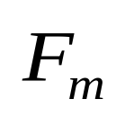
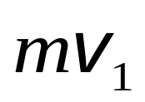
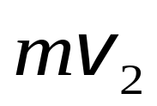
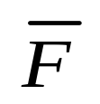





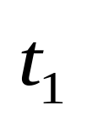
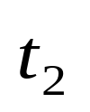

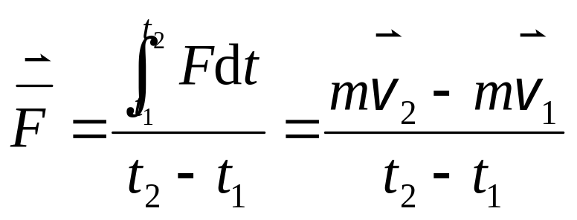
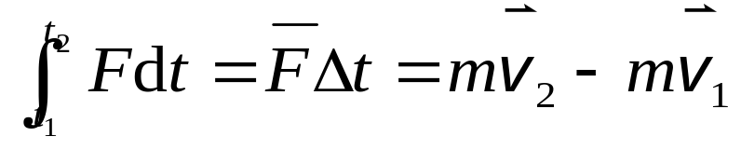
关于平均冲力的思考：碰撞中，物体受到的冲力是恒力吗，其方向如何？
碰撞中的冲力是快速变化的力，为了相互比较，用平均冲力来表示其作用效果。
其方向为物体动量变化的方向。

Slide 6
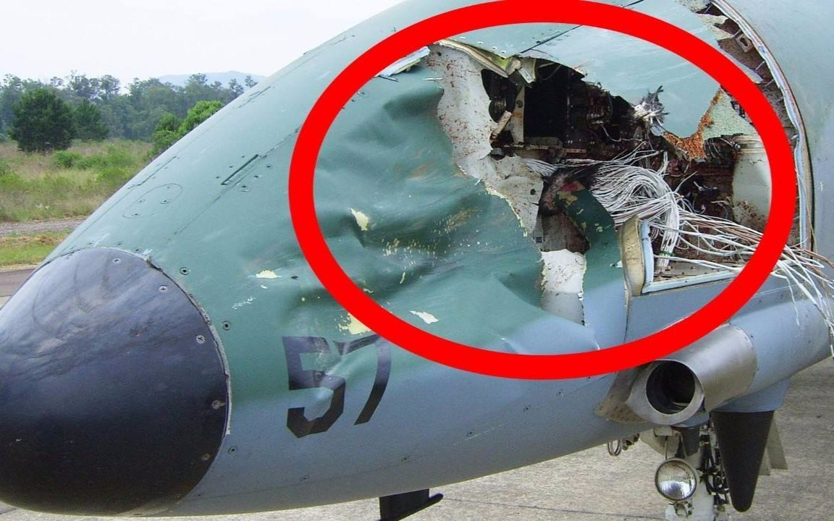
危险的物理现象--飞机撞鸟

Slide 7
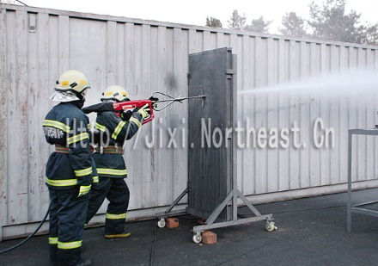
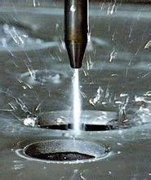
例 水流冲击力问题
速度为v,截面积为s的水柱冲击到墙面上，假设水碰到墙面后沿着竖直方向流下了，求水柱对墙面的平均作用力公式。

Slide 8

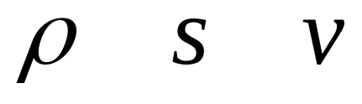
水柱
墙
壁

Slide 9
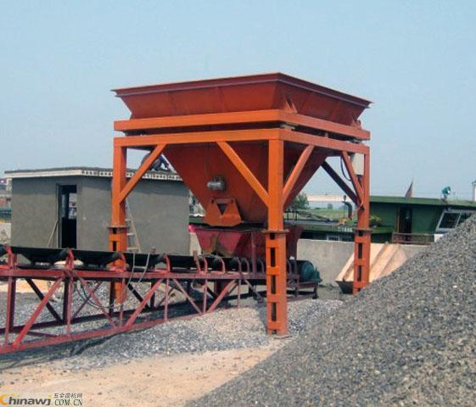
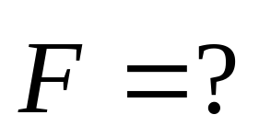
例： 煤粉由矿车A上方高为 h处自由落下，其流量为 a=2000kg/s，为保持矿车以v=4m/s 的速度匀速向右边运动，求水平方向上给矿车施加的力？
漏斗
a=2000kg/s
v=4m/s
无摩擦地面

Slide 10
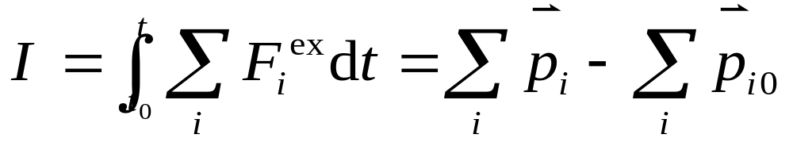
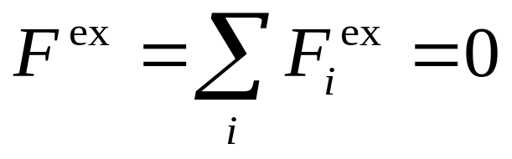
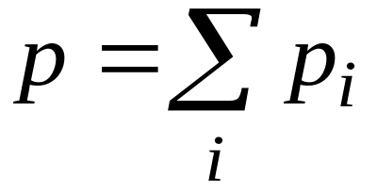
三 动量守恒定律
质点系动量定理
动量守恒定律
若质点系所受的合外力为零
则系统的总动量守恒，即 保持不变 .
讨论： 1）在合外力为零的条件下，尽管物体系的总动量恒定不变，但是组成系统的各个物体的动量却可以在内力的作用下变化。

Slide 11
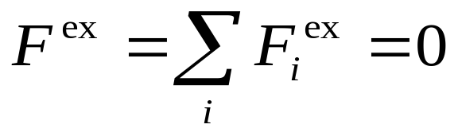
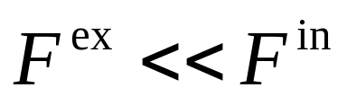
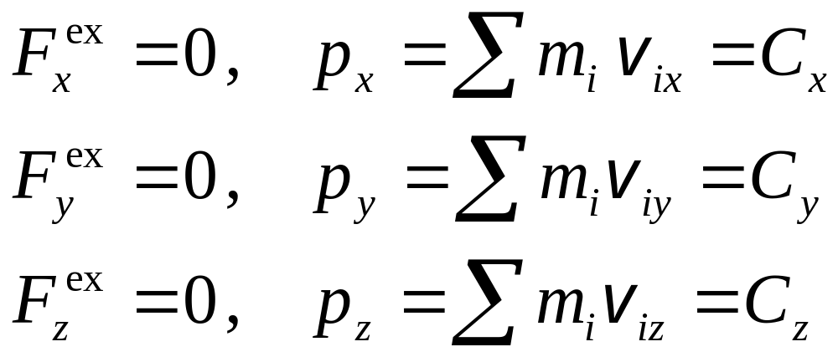
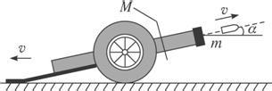
2）守恒条件 合外力为零
当 时，可 略去外力的作用, 近似地认为系统动量守恒 . 例如在碰撞, 打击, 爆炸等问题中.
3）若某一方向合外力为零, 则此方向动量守恒 .

Slide 12
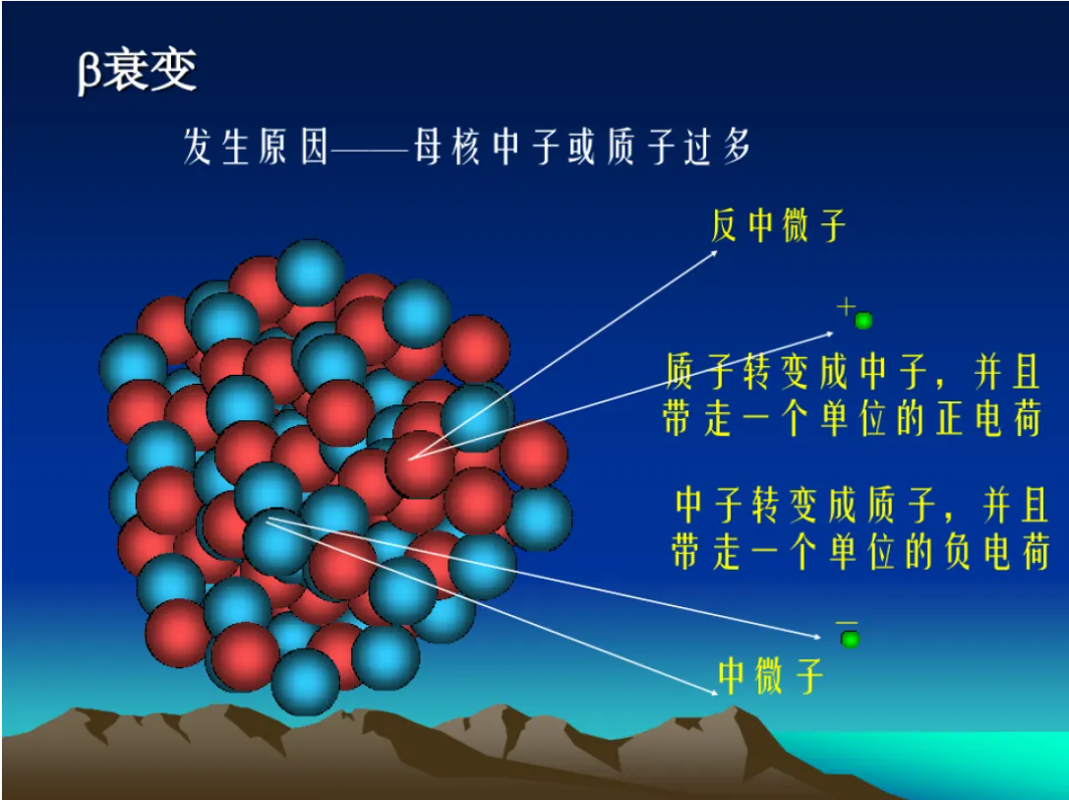
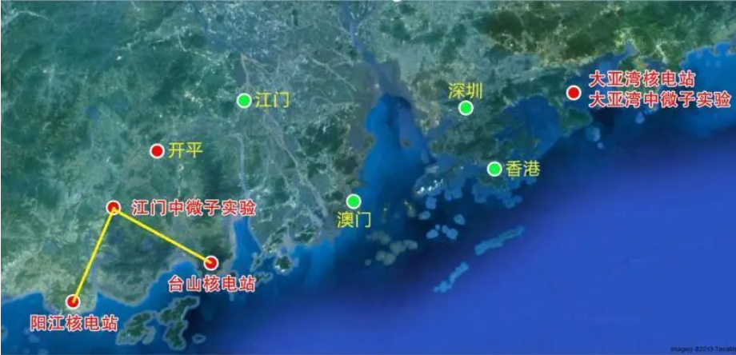
4） 动量守恒定律是自然界最普遍，最基本的定律之一 .动量守恒定律适用于微观，低速的世界.
中微子的预言和发现（泡利）
江门中微子探测器（地下739米）

Slide 13



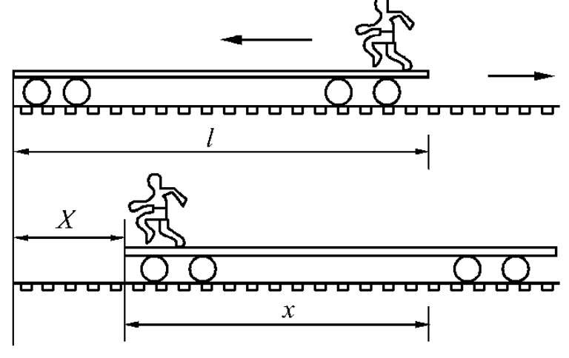
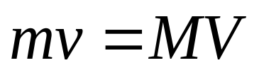
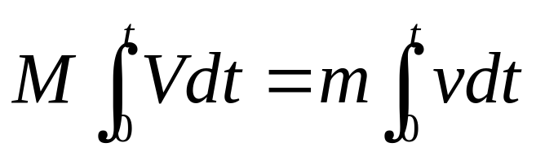
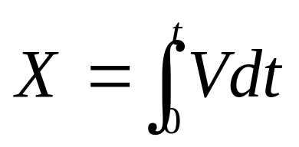
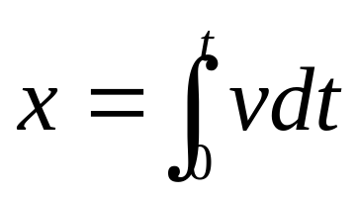
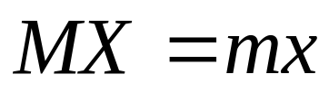
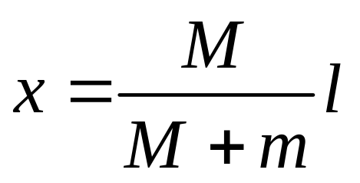
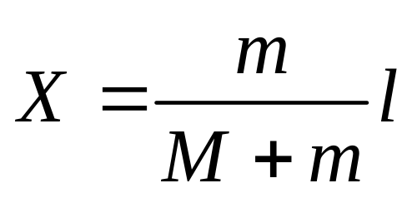
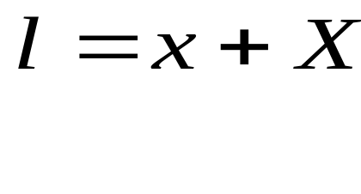
例 如图所示，水平光滑铁轨上有一小车，长度为 ，
质量为 ，车的一端站有一人，质量为 。人与小车
原来静止不动，若人从车的一端走到另一端，问人和
小车各移动了多少距离?
解 由动量守恒定律可得
设人花时间t走到一端，等式
对时间积分

Slide 14
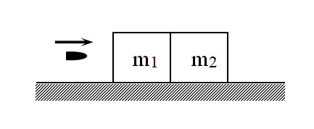
例 一颗子弹水平地穿过两个前后并排在光滑水平桌面上的静止木块。木块的质量分别为m1和m2，设质量为m0的子弹以初速度v水平射入物体m1，经过时间t后射入m2中并停留在内。设子弹在木块m1中所受阻力为恒力F，
（1）子弹停留m2中时，m1和m2的速度大小？
（2）子弹射入m1过程中，m2受到m1的作用力大小？
分析：动量定理和动量守恒定律的综合应用

